Slide 1
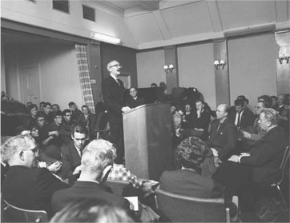
Kap 9 Fordjupingsoppgåva
Lærerplanen seier at eleven skal kunne:
«gjennomføre ei sjølvvald og utforskande fordjupingsoppgåve med språkleg, litterært eller anna norskfagleg emne, og velje kommunikasjons-verktøy ut frå faglege behov»

Slide 2
Kjenneteikn ved fordjupingsoppgåva:
eit større individuelt, norskfagleg arbeid
presentasjonsform: skriftleg, munnleg eller som samansett tekst
emnet kan vere om litteratur, språk eller massemedium
eller ein kombinasjon av desse emna

Slide 3
Fasar i arbeidet:
Du skal arbeide ut frå ei problemstilling som avgrensar oppgåva di
Du må finne og lese primær- og sekundærlitteratur

Slide 4
Fasar i arbeidet
Du må begynne disponering og utforming av innhaldet tilpassa den presentasjonsforma du vel
Du må skrive, utforme eller innlære presentasjonen

Slide 5
Bruk av kjelder
Du skal lage din eigen sjølvstendige tekst
Riktig bruk av kjeldene er eit hovudkriterium for å få god karakter
Kjeldene må oppgis til læraren og evt. tilhøyrarar

